Slide 2
Возрастные рамки кризисного периода -
2,5 – 3,5 года.
Длительность кризисного периода –
обычно несколько месяцев
( при неблагоприятном развитии событий кризис длится больше года ).

Slide 3
Основная причина кризиса -
Стремление ребенка к самостоятельности.
Ребенок начинает осознавать себя, как отдельного человека, со своими желаниями и особенностями.
У ребенка появляются новые словечки «Я сам», «Не хочу», «Нет».
Стремятся сделать самостоятельный выбор во многих ситуациях.
Пытаются различными способами утвердить равенство со взрослыми (подражают взрослым).

Slide 4
негативизм
Семизвездие кризиса
деспотизм
упрямство
обесценивание
строптивость
протест-бунт
своеволие

Slide 5
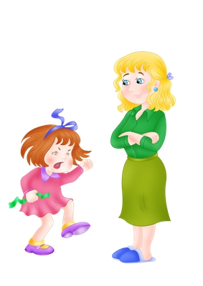
НЕГАТИВИЗМ - «Делаю назло!»
Негативная реакция всегда адресная и направлена на конкретного человека. Отказываются
от собственных желаний,
совпадающих с требованиями
родителей.

Slide 6
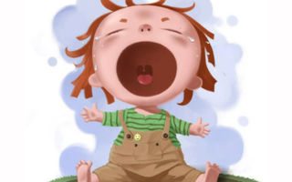
УПРЯМСТВО – «Я ТАК РЕШИЛ!
«Не хочу!» и «Не буду!» - без всяких объяснений –
самые частые признаки кризиса.
Преодолеть их не способны
ни уговоры, ни угрозы.

Slide 7
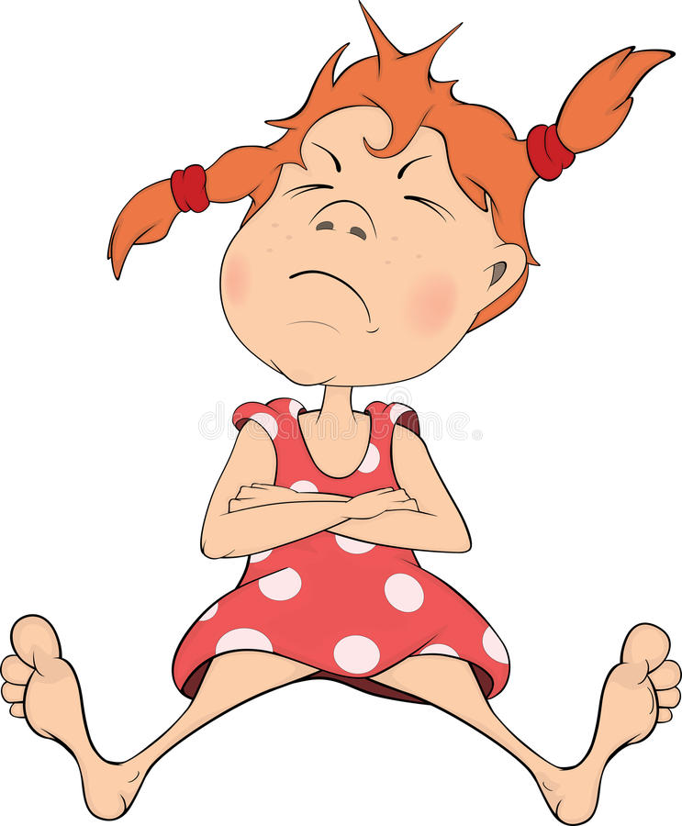
СТРОПТИВОСТЬ - «НЕ ХОЧУ ПОДЧИНЯТЬСЯ!»
Оно направлено на бытовой уклад и
режим дня, к которым родители
стараются приучить малыша.

Slide 8
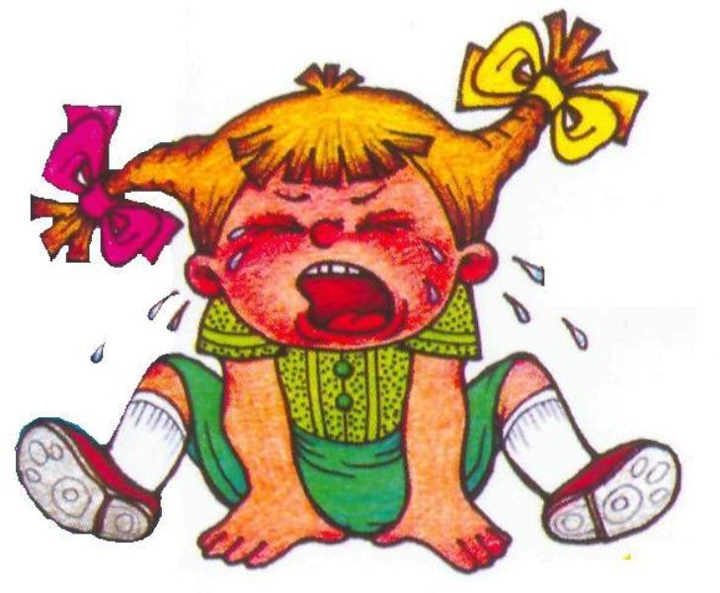
БУНТ (протест) - «МНЕ ВСЕ НАДОЕЛО!»
Самый страшный из проявлений кризиса. Носит постоянный характер. Проявляется ярче всех.
Дело доходит до не контроли-
руемых вспышек гнева и
настоящей истерики.

Slide 9
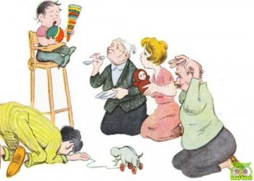
ДЕСПОТИЗМ – «ДЕЛАЙТЕ ТАК, КАК Я ХОЧУ!»
«Я ХОЗЯИН И ПОВЕЛИТЕЛЬ!»
Пытаются манипулировать родителями истериками и слезами. Особенно это действует
на мам и бабушек. Капризничают,
кричат и даже демонстративно
катаются по полу, лишь бы
желание выполнили.

Slide 10
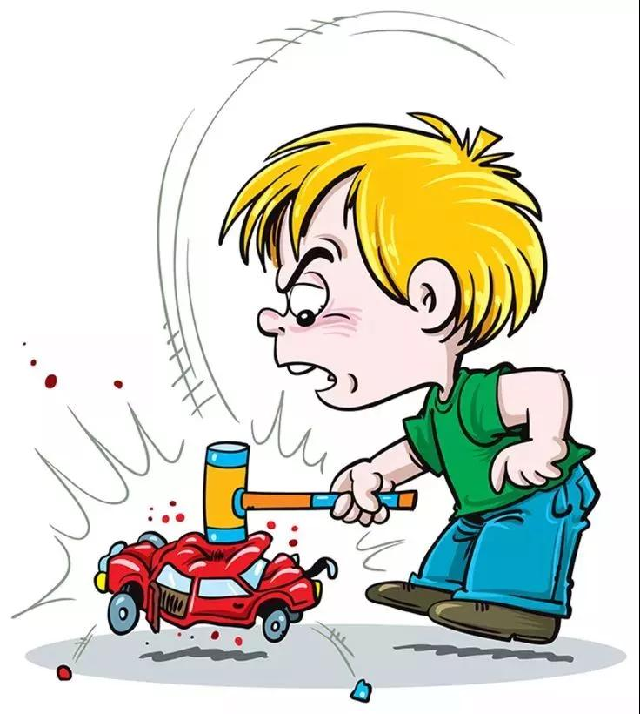
ОБЕСЦЕНИВАНИЕ - «НЕ ЛЮБЛЮ ВАС!»
«ВЫ ПЛОХИЕ!»
Злятся на то, что им дорого, пытаясь избавиться от зависимости. Ломают любимые
игрушки. Мама становится врагом №1.
Ее перестают слушаться и даже могут
ударить. Плохо себя ведут при
посторонних.

Slide 11
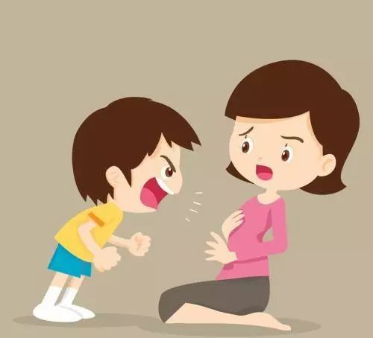
СВОЕВОЛИЕ - «Я МОГУ САМ!»
Ребенок выполняет все неправильно, при этом злится,
никого не слушает, отказывается от помощи, отталкивает руку родителей. Нередко это заканчивается печальными
ситуациями. ( портят ценные вещи,
включают в сеть бытовые приборы ).

Slide 12
КАК ЖЕ СПРАВИТЬСЯ С КРИЗИСОМ?
Самая главная рекомендация -
УВАЖАТЬ САМОСТОЯТЕЛЬНОСТЬ
РЕБЕНКА !
( позволять самому выполнять элементарные действия, но при этом должны работать и запреты )

Slide 13
Дополнительные рекомендации:
Сохранять спокойствие. Быть терпеливыми.
В момент капризов переключать внимание на что-то другое, интересное.
Иногда предоставлять право выбора в незначительных бытовых ситуациях: какой мультфильм посмотреть, какую сказку почитать, какой сок выпить.
Ругать и наказывать за какое-то конкретное действие, сделанное здесь и сейчас.
Анализировать произошедшее. Проговаривать с малышом, что он сделал не так и почему это плохо.
Придерживаться единого стиля воспитания. Если мама не разрешает, то папа тоже.
Собственным примером показывать правильное поведение. Дети в 3 года склонны к слепому копированию. Вы ничего не добьётесь, если сами будете делать то, что им запрещаете.
Проводите как можно больше времени вместе.

Slide 14
СПАСИБО ЗА ВНИМАНИЕ !
УДАЧИ, ТЕРПЕНИЯ И РАДОСТИ В ОБЩЕНИИ
С ДЕТЬМИ !

